Slide 1
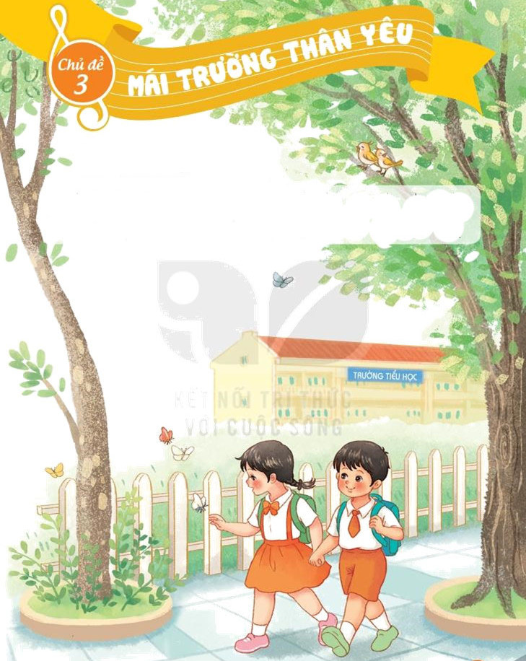
Chào mừng quý thầy cô và các bạn học sinh đến với tiết Âm nhạc

Slide 2
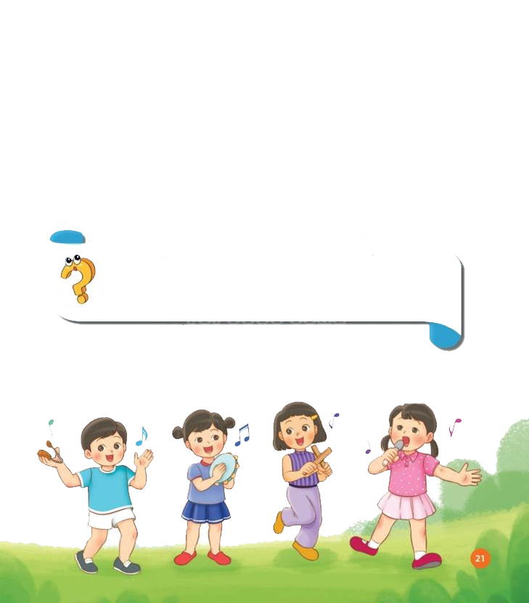


ÂM NHẠC LỚP 2
ÔN TẬP BÀI HÁT HỌC SINH LỚP HAI CHĂM NGOAN
ĐỌC NHẠC BÀI SỐ 2

Slide 3
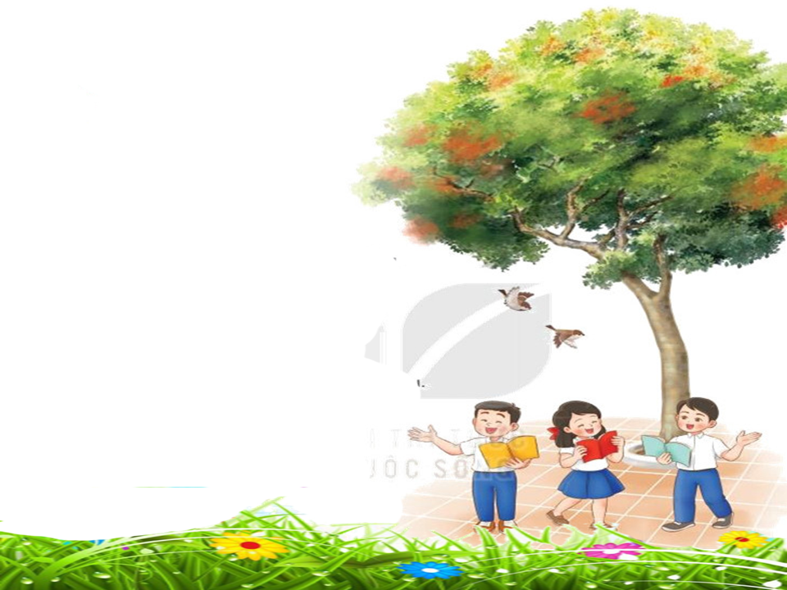

KHỞI ĐỘNG
Bài hát: Chân đầu tai

Slide 4
KHỞI ĐỘNG
Bài hát: Chân đầu tai

Slide 5

Lớp hát lại lại bài hát: Học sinh lớp Hai chăm ngoan

Slide 6
THỰC HÀNH − LUYỆN TẬP
*Ôn tập bài hát Học sinh lớp Hai chăm ngoan
Ôn lại bài hát với các hình thức

Slide 7
Thực hiện mẫu và HD HS các động tác phụ họa kết hợp nhún trái, phải theo nhịp với các hình thức

Slide 8
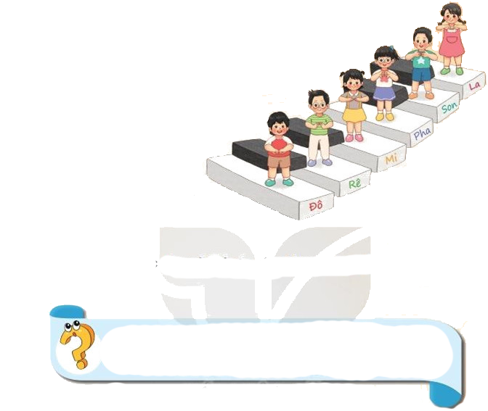

KHÁM PHÁ
Nghe nhạc mẫu và HD HS đọc cao độ 6 nốt Đồ-rê-mi-pha-sol-la
Giới thiệu bài đọc nhạc số 2

Slide 9
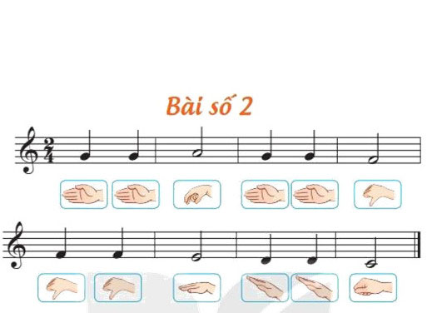
-Đọc mẫu và HD HS đọc tên nốt nhạc từng câu chưa có cao độ
CÂU 1
CÂU 2

Slide 10
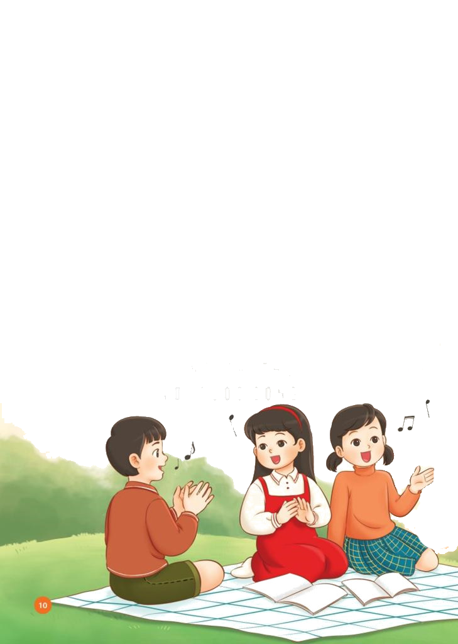

-Đọc mẫu và dạy HS đọc nhạc từng câu có cao độ
CÂU 1

Slide 11

CÂU 2

Slide 12
-Đọc ghép nối cả bài với nhau

Slide 13
-GV làm mẫu ký hiệu bàn tay và yêu cầu HS thể hiện lại thế tay trên cao độ 6 nốt
Tập đọc nhạc theo kí hiệu bàn tay

Slide 14
- GV đọc nhạc và làm kí hiệu bàn tay mẫu từng câu và hướng dẫn HS đọc theo kết hợp làm thế tay bài đọc nhạc với các hình thức
CÂU 1
CÂU 2

Slide 15

THỰC HÀNH
Đọc nhạc với nhạc đệm:
-Đọc mẫu hd HS đọc nhạc làm ký hiệu bàn tay với các hình thức với nhạc đêm

Slide 16
- GV yêu cầu hs lên làm ký hiệu bàn tay cho cả lớp hát.

Slide 17



